Slide 1
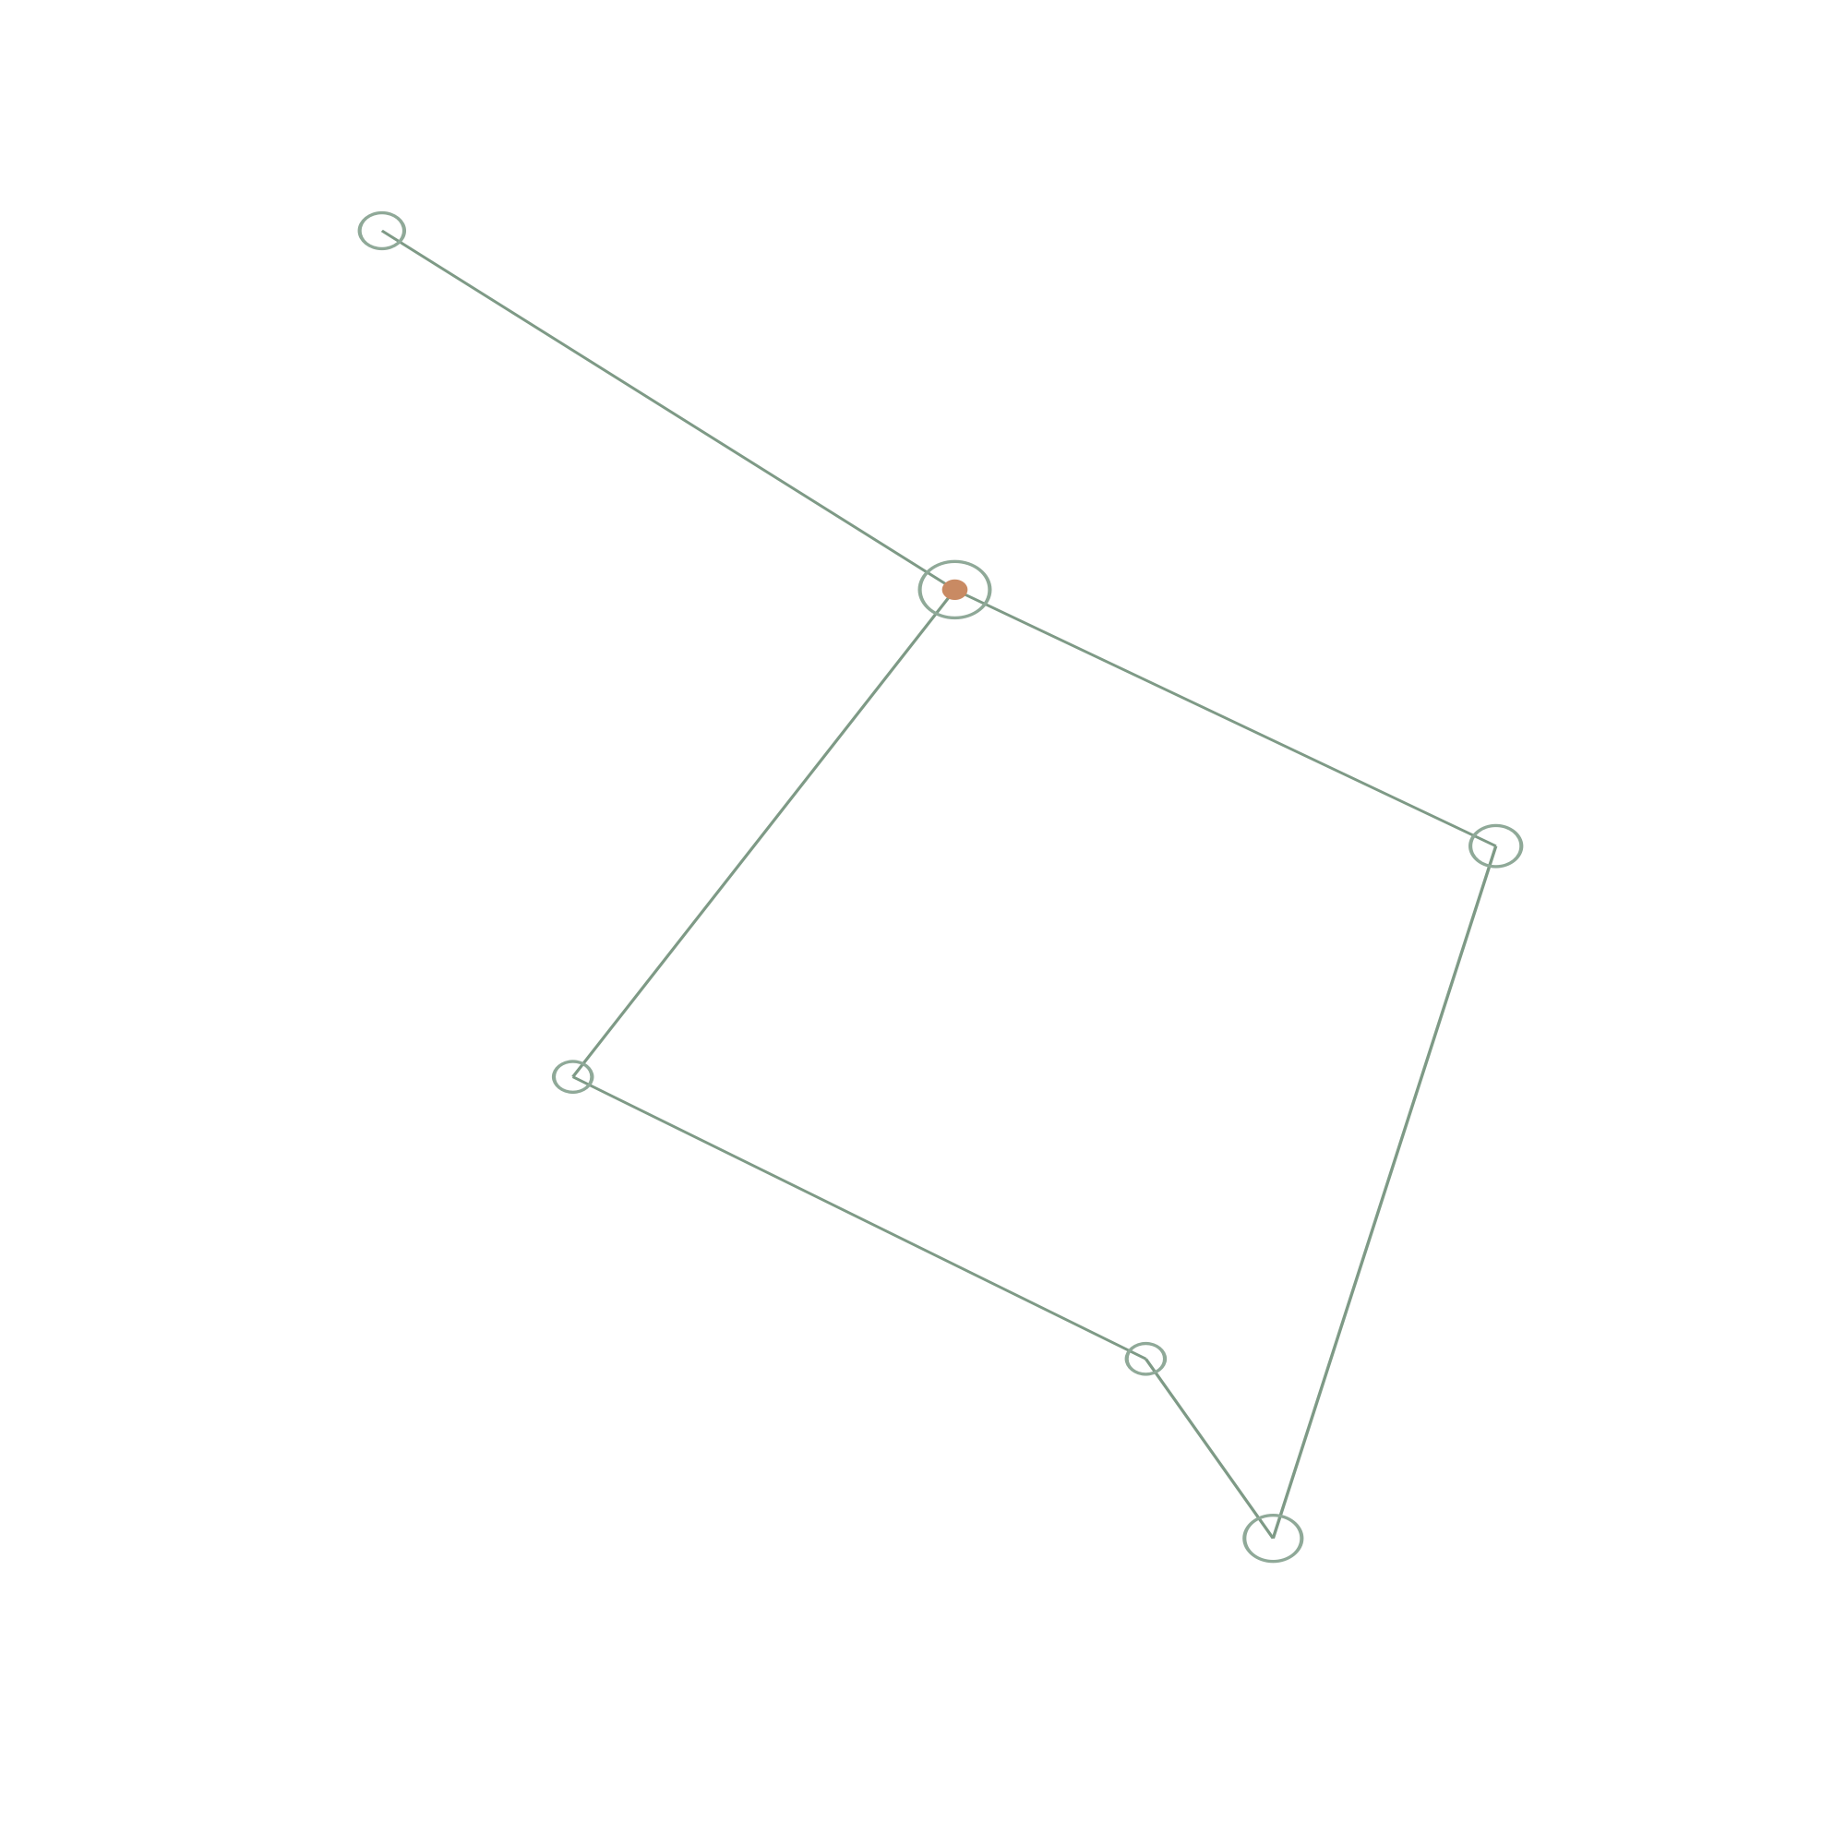
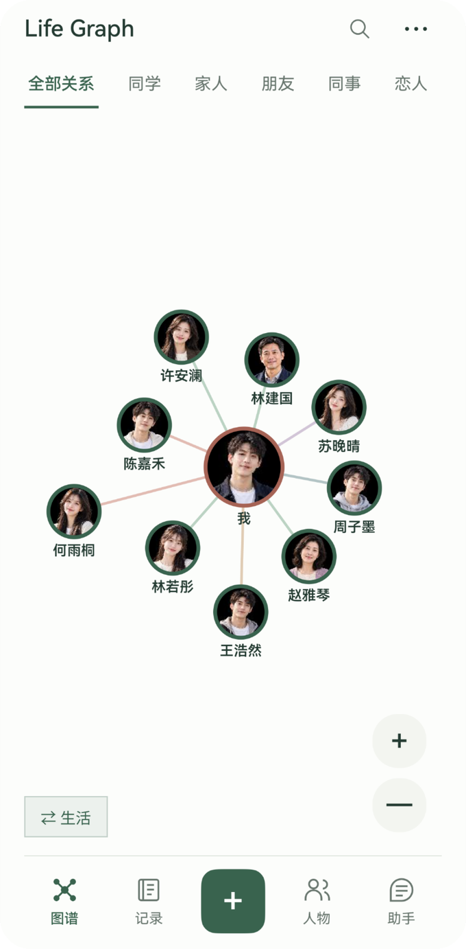
2026 开源鸿蒙大学生创新大赛 ｜ 赛道三 · 校园与创新应用
生活脉络
LIFE GRAPH
把重要的人与事，
留在生活的脉络里。
HarmonyOS 原生应用 ｜ 版本 1.0.0，已上架华为应用市场
LifeGraph 团队 ｜ 2026 年 10 月

Slide 2
目录
01
项目概览
03
CONTENTS
用户洞察
02
06
03
创新设计
09
04
技术实现
13
05
工程质量
16
06
商业价值与团队
20

Slide 3
01
项目概览
从一次课程调研出发，做成一款已上架华为应用市场的鸿蒙应用。

Slide 4
01 — 项目概览
把「人」和「事」放进同一张图里
Life Graph 用人物、事件和两者之间的联系组织记录。一次聚餐、一段旅行、一位老朋友，都能从「时间」和「关系」两个方向重新找到。
上线状态
已上架
华为应用市场 · 版本 1.0.0
记录的对象不是内容，是和谁 先有人，再有故事
无需注册，安装后即可记录
图谱不是唯一入口 图形看联系，列表负责准确找回
ArkData RDB 本地存储，业务数据不出设备
签名包体积 0.49 MB
记录留在本机 不注册、不联网，备份由用户自己导出
上架测试覆盖 6 台设备、128 个用例，全部通过；软件包检测通过。
不做社交/推荐流 只有你自己的记录
Life Graph · 生活脉络
04

Slide 5
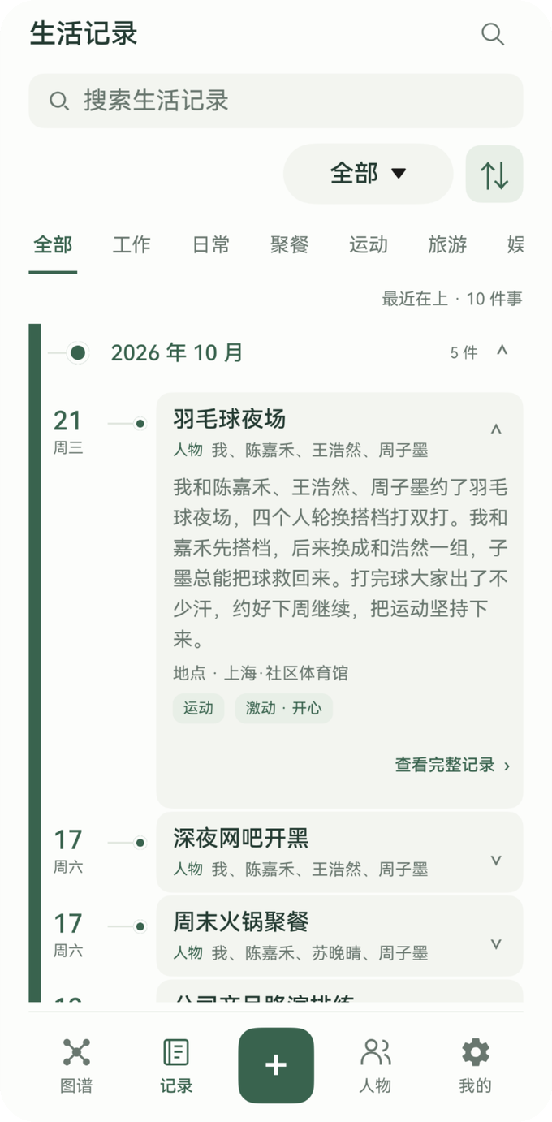
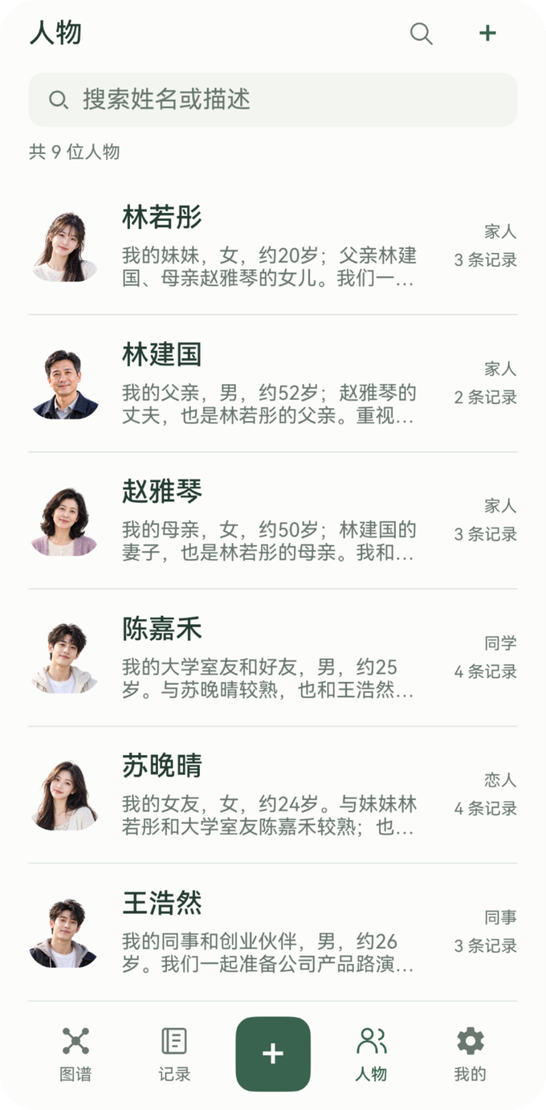
01 — 项目概览
从记录到回顾，六件事在一处完成
人物与关系
任意两人之间的关系类型与 1–5 级强度
事件与媒体
文字、照片、录音关联多位参与者
三种图谱视角
人际、人物—事件、个人生活
时间线与搜索
按月回顾，关键词与分支筛选
桌面关系微图
2×2 卡片，默认隐藏姓名
人际图谱
生活记录
人物档案
本机备份恢复
Life Graph · 生活脉络
05
12 张表与媒体的 ZIP 往返

Slide 6
02
用户洞察
70 条问卷、5 位受访者，决定了这个产品该做什么、不该做什么。

Slide 7
02 — 用户洞察
需求不是想出来的：70 份问卷指向同一件事
关键需求 · 选择「比较需要」或「非常需要」的比例（n = 70）
现在用什么记录 · 多选（n = 70）
67.1%
手机相册
72.9%
把事件关联到多个人物
社交媒体
65.7%
68.6%
电子笔记应用
45.7%
设置关系类型与强度
专门的记录 App
7.1%
72.9%
愿意尝试图谱形式的记录应用
记录散在不会被检索的地方，专用工具几乎没有被采用。
三项同时超过 67%——它们不是三个功能，是同一件事的三个面。
空白不在「愿不愿意记」，而在「记完找不回」——所以产品要解决的是结构，不是记录意愿。
Life Graph · 生活脉络
07

Slide 8

02 — 用户洞察
访谈里的反对意见，改掉了四个「想当然」
「图谱看起来像办案，太正式。」
保留生活化的视觉与语言，同时保留列表和底栏直接记录入口，图谱不是唯一路径。
「亲疏怎么能用星级衡量。」
强度只是用户手动填写的 1–5 级，默认 3、可留空；产品不输出任何客观关系判断。
「有些记录不想交给任何平台。」
不要求账号、应用清单不声明 INTERNET 权限，备份由用户自己导出成 ZIP 保管。
「记录太碎，整理起来很累。」
用参与者与生活分支建立显式关联，记录发生时就把关系写进去，而不是事后建文件夹。
这四条意见最终变成了当下的产品边界：离线可用、不做关系评判——将来即便开放会员，也只在用户自己选择时才联网。
Life Graph · 生活脉络
08

Slide 9
03
创新设计
三个设计决定：双轴图谱、桌面微图、原生与本地 Web 的分工。

Slide 10
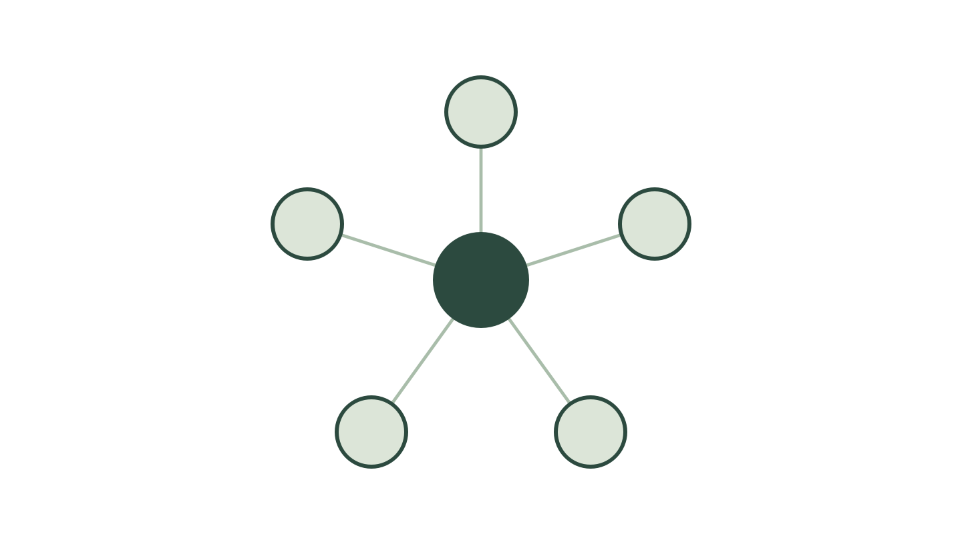
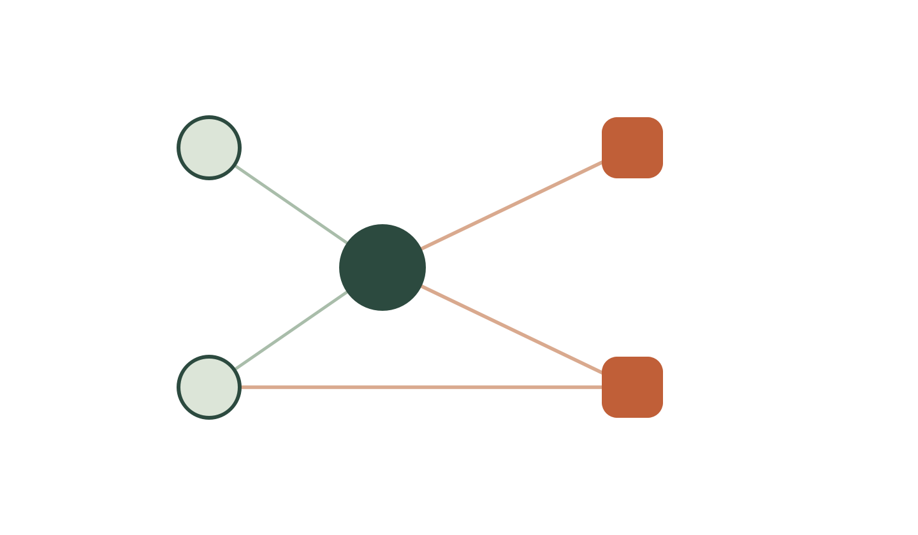
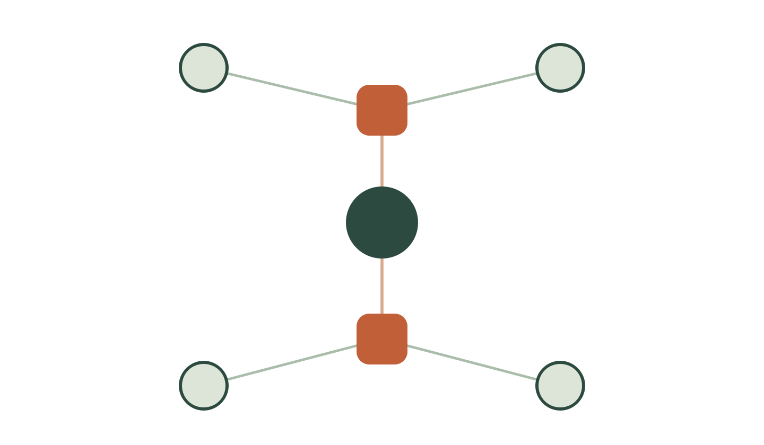
03 — 创新设计 · 创新一
一张图里同时有「人」和「事」
人际图
人物—事件图
个人生活图
我，与我直接关联的人
选中的人，与其参与的事
我参与的事，与同行的人
生活分支只做筛选，不生成独立节点 一个事件命中多个分支也只画一个节点，避免节点爆炸
三种视角共用同一份投影 GraphData 统一算节点与边，界面只负责画
返回不重建页面 载荷去重加可见性恢复，返回时布局与缩放都不重置
Life Graph · 生活脉络
10

Slide 11
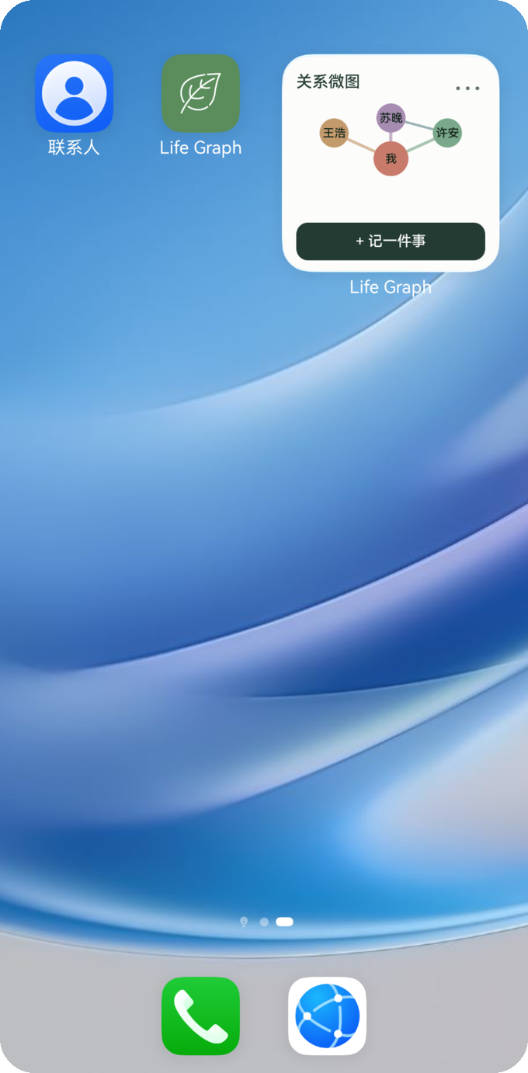
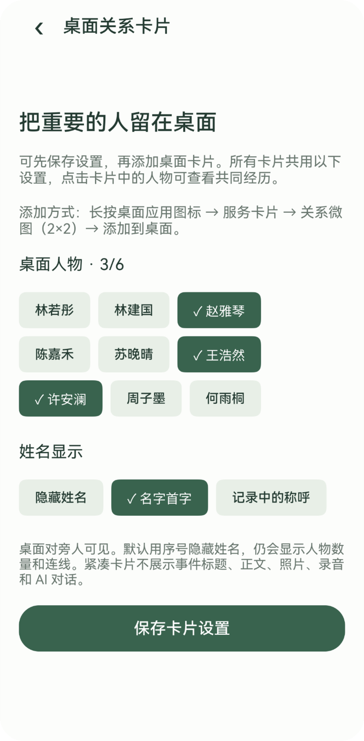
03 — 创新设计 · 创新二
把关系图缩到 2×2，先解决「被看见」的问题
桌面只投影关系轮廓
人物短标签与连线，不投影头像、事件正文和地点。
默认以序号隐藏姓名
可切换为名字首字或记录中的称呼，由用户自己决定暴露多少。
跳转请求先暂存再执行
编辑、录音或数据变更期间不跳转，避免覆盖用户正在写的草稿。
桌面入口的价值不是「更多信息」
Life Graph · 生活脉络
11

Slide 12
03 — 创新设计 · 创新三
原生承载业务，本地 Web 只负责画图
图谱如果全部重写，代价太高；全部放进 WebView，又拿不到系统能力。于是把两边切开，各自只做擅长的事。
ArkTS · ArkUI
NativeGraph
ArkWeb
原生层：业务与界面
桥：只传数据
Web 层：只画图
页面、表单、导航、RDB 事务、媒体与权限，全部在原生侧完成。
节点、边、编码后的缩略图。
随包分发的 D3.js 与 SVG，只做绘制与手势，不接触文件系统。
离线边界
— 应用清单不声明 INTERNET 权限
— MixedMode.None，只放行内嵌图片
— Web 侧 blockNetwork(true)、fileAccess(false)
— 备份导出为 ZIP，文件始终在用户手里
Life Graph · 生活脉络
12

Slide 13
04
技术实现
六层分层、12 张表，以及一条从表单到文件的完整一致性链路。

Slide 14
04 — 技术实现
五层各管一件事，页面不直接碰数据库
分层（自上而下）
关键模块职责
入口与运行
LifeGraphService
初始化、写入校验、分类管理、快照与恢复
EntryAbility、AppServices 单实例，合并并发打开请求
界面与交互
SqlDatabase
Promise 队列串行访问，封装提交与回滚
NativeApp 与 25 个组件，页面状态与操作编排
GraphData
按图谱模式与筛选投影节点和连线
业务与投影
LifeGraphService、GraphData、EventQuery
MediaFiles
系统选择器、附件导入、缩略图与引用清理
数据与事务
SqlDatabase 串行队列，封装原生事务提交与回滚
DesktopCardStore
独立 Preferences 保存卡片配置与投影缓存
存储与系统
ArkData RDB、应用私有目录、ArkWeb、FormKit
页面只调用业务层；数据库访问全部经过串行队列，避免并发写入互相打断。
Life Graph · 生活脉络
14

Slide 15
04 — 技术实现
12 张表，把「关系」和「经历」都存成可查的结构
事件与分类 6 张
媒体 2 张
写入用事务，失败就整笔回滚
events、event_persons、branches、
event_branches、emotions、event_emotions
media_assets、
event_assets
事件、参与者、分支、情绪、附件在同一个事务里提交，校验不过不留下半条记录。
事务回滚不了文件，就按引用清理
人物与关系 3 张
配置 1 张
附件先登记再校验引用；取消编辑只删本次新增且无人引用的文件，其他对象仍在用的图片不动。
persons、relations、
person_relations
app_config
卡片缓存与业务库分开维护
主键为随机 UUID，时间为毫秒时间戳；同一人物对可有多种关系，同一事件命中多个分支仍只存一条事件。
桌面卡片用独立 Preferences 存投影结果，跨进程读取前先清内存缓存，避免读到旧值。
数据库和文件系统不能一起回滚，所以一致性要靠引用计数补上。
Life Graph · 生活脉络
15

Slide 16
05
工程质量
70 个源文件、1,512 行测试、18 篇文档，以及三个被自己否掉的方案。

Slide 17
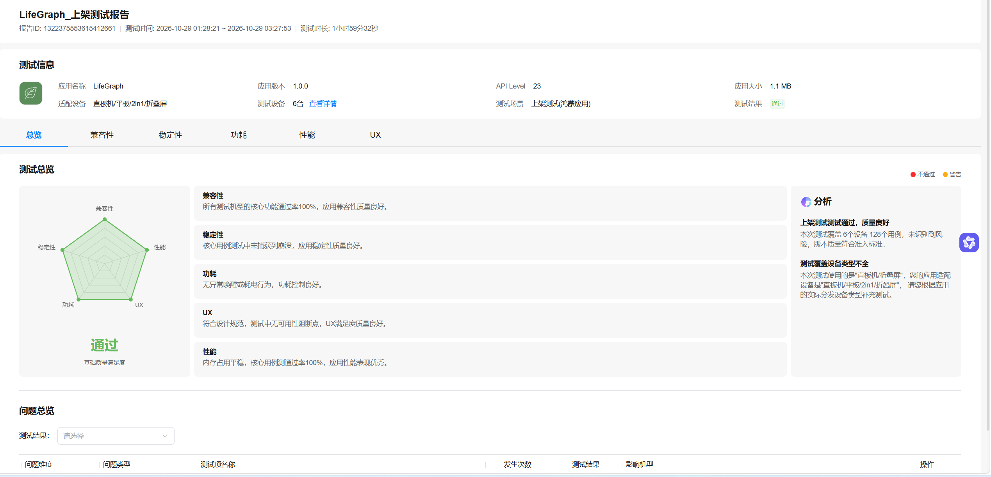
05 — 工程质量
测试完备
代码规模
70
个 ArkTS 源文件，分布在 10 个模块目录
6,634
行 ArkTS 代码，页面 / 业务 / 数据分层
华为平台上架测试报告：兼容性、稳定性、功耗、UX、性能五项全部通过，核心用例通过率 100%。
1,512 行
128 个
自动化测试脚本，6 套用例
上架测试用例，6 台设备全通过
代码量不大，但事务、媒体引用、桌面卡片、备份恢复这些容易半途而废的地方，都有对应的实现和用例。
Life Graph · 生活脉络
17

Slide 18
05 — 工程质量
方案研讨
2026.04
2026.07
2026.10
10.28 — 29
正式上架
需求探索
原版实现
鸿蒙重建
发布适配
华为应用市场
70 份问卷、5 位受访者，确定以人物与事件组织记录
Android / Expo 版本与课程展示，保留业务模型
ArkTS 与 RDB 重写主要功能，新增桌面关系卡片
包名、权限说明、图标与签名包，模拟器安装验证
6 台设备 128 个用例通过，版本 1.0.0 正式上架
被撤回的三个方案
返回时刷新 Web 整页
首帧清空、布局重启、缩放丢失 → 改为保留页面，故障与主题重载单独处理
禁用 Web 图片加载求离线
本地 data URI 也被拦截，图谱不显示头像 → 保留图片能力，改由权限与网络拦截控制
同步渲染叠加 SVG 合成层
50 张样本中空白从 1 张增至 14 张 → 撤回 CSS 方案，转为异步渲染
否掉一个方案，比多写一个功能更能说明工程判断——这三条都记录在项目文档里，可回查。
Life Graph · 生活脉络
18

Slide 19
05 — 工程质量
文档，从需求到验证
docs 目录 · 按阶段归档
追溯链 · 每条需求都能追到实现与验证
项目与需求
需求 R-01 — R-07
01
3 篇
人物与关系、多参与者事件、检索、删除语义、本地备份、桌面入口、操作反馈
需求规格 · 功能规格与验收 · 需求决策追踪
02
用户研究
1 篇
用户研究报告：样本构成、逐题统计与局限
规格 10 组编号
P / E / M / G / T / S / C / B / D / Q，写清输入约束与验收场景
03
系统设计与实现
2 篇
架构与数据设计 · 桌面关系微图设计
实现 分层模块与 12 张表
架构文档标注每个规格对应的模块与文件
04
迭代与质量保障
8 篇
迭代决策 · 上架检测 · 缺陷记录 · 五项专题复盘
验证 6 套脚本与 128 个用例
自动化结果不替代真机验收，文档中标明各自边界
05
部署与使用
3 篇
构建与部署 · 使用手册 · 离线与权限核对
文档写清了做了什么，也写清了没做什么——范围之外的功能不冒充已有能力。
Life Graph · 生活脉络
19

Slide 20
06
商业价值
免费交付了什么、将来凭什么收钱，以及做它的是谁。

Slide 21
06 — 商业价值 · 商业模式
基础功能永久免费，会员只为「增量」付费
这一版刻意做到「不联网、不收钱」
付费点来自「已经攒下的记录」，不是新功能
记满一年之后，最贵的东西是那批记录本身。会员卖的是三件事：不丢、不分家、不用自己整理。
01
不联网是信任的前提
未声明 INTERNET 权限，数据只在本机、不要求账号。先把「愿意把它装在手机上」的人拿到手，再谈服务端。
免费层
已交付
02
没有服务器，就没有变现压力
本机人物与事件记录 · 三种关系图谱 · 桌面卡片 · 本地 ZIP 备份
安装包 0.49 MB、无后台成本，分发边际成本接近零。可以先长期免费运营，而不是被每月账单推着做商业化。
会员层
规划中
AI 助手 · 云端备份与多端同步 · 一键导出与跨平台迁移
03
付费功能排在留存之后
当前版本已真实上架、128 项平台用例全通过。先证明有人持续记录，再让用户为这份记录付费。
启动前提
留存达到门槛后才投入服务端成本，不为「先把功能做出来」烧钱
同赛道常见做法是「先联网、先讲 AI」；我们反过来——先用零联网成本把用户攒起来，再让一部分人为确定性的省事付钱。
Life Graph · 生活脉络
21

Slide 22
06 — 商业价值 · 会员功能
会员三件套：AI 助手、云端备份、一键迁移
01
02
03
AI 助手
云端备份与多端同步
一键导出与迁移
解决什么
解决什么
解决什么
访谈中「记录琐碎、整理耗时」被反复提到。让用户说一句「上周和阿岚吃饭」，自动落到人物、时间与关系。
换机即丢、手机上记的平板看不到。现有备份是手动 ZIP，只能在本机恢复。
现有 ZIP 无加密、清单上限 16 MB，也不能按人物或时间范围选择——退不出的数据，用户反而不敢往里放。
会员权益
会员权益
后台增量同步、多设备同一份脉络、误删可在时间上回溯。
会员权益
自然语言记录、自动归类，以及按人或按时间生成的阶段回顾。
加密备份、按范围选择性导出、输出 JSON / Markdown / 相册等通用格式，可迁入也可迁出。
为什么值钱 / 靠什么实现
为什么值钱 / 靠什么实现
这是唯一有持续服务器成本的项目，天然构成会员核心权益。底层已有按 12 张表的导出与恢复校验，同步只需在其上增量。
在线推理有调用成本，无法塞进零服务端版本。本机已保留助手的纯逻辑与数据结构用于兼容，接入时不改变本地存储边界，上传范围由用户选择。
为什么值钱 / 靠什么实现
NativeBackup 与 StoredZip 已实现流式读写、数量预览与校验，导出管线是现成的，会员版只做加密与格式层。
Life Graph · 生活脉络
22
三项都建立在同一条原则上：本机已有的能力不收费，收费的是「要连服务器」或「替你省时间」的那一部分。

Slide 23
06 — 商业价值 · 路线与假设
三步走：先证明有人用，再让一部分人为省事付费
商业化路径
STEP 01
用离线版拿到第一批真实用户
2026.04—10
已达成
本机记录、图谱、桌面卡片、备份全部交付，128 项平台用例通过并以 0.49 MB 真实上架。这一步不收费、不做账号，只攒使用和口碑。
关于调研中的付费与 AI 题目
70 份问卷里确实有付费意向与 AI 功能的题目，但题面包含 AI 设想、可能影响接受意愿，样本也存在同学网络带来的偏差。因此这部分数据不作为收入预测或功能验收依据——这也是我们把它放在规划而不是承诺里的原因。
STEP 02
先卖「不丢」与「能迁走」
下一步
会员 MVP
把云端备份与一键迁移打包成单一会员套餐先上线：投入可控，也不与「数据在你自己手里」的叙事冲突。同时开始观测留存与导出率。
STEP 03
会员收入覆盖成本后，再上 AI 与多端
远期
视收入决定
AI 助手与完整多端同步是重投入项。会员收入不足以覆盖服务器与推理成本时，宁可维持免费离线版，也不先烧钱。
以上会员功能均为产品规划。当前上架版本不包含任何联网或付费功能，也未收取任何费用。
Life Graph · 生活脉络
23

Slide 24
06 — 团队
从调研到上架
01
02
03
产品与研究
原生开发
图谱与工程化
问卷与访谈设计、需求规格、交互与视觉、上架材料整理。
页面与组件、RDB 数据层、媒体与权限、备份恢复。
ArkWeb + D3 图谱、桌面卡片、构建与自动化测试。
70 份问卷 · 5 位受访者 · 17 篇文档
25 个组件 · 12 张表 · 6,634 行
3 种图谱 · 6 套测试 · 39 次提交
团队：陈柯男 王艺允 颜欣杰
特别鸣谢：毛泽毅 宋昌致
指导老师：刘钦
（以上人员均来自南京大学）
开发周期：2026.4-2026.10
HarmonyOS API 23
Life Graph · 生活脉络
24

Slide 25
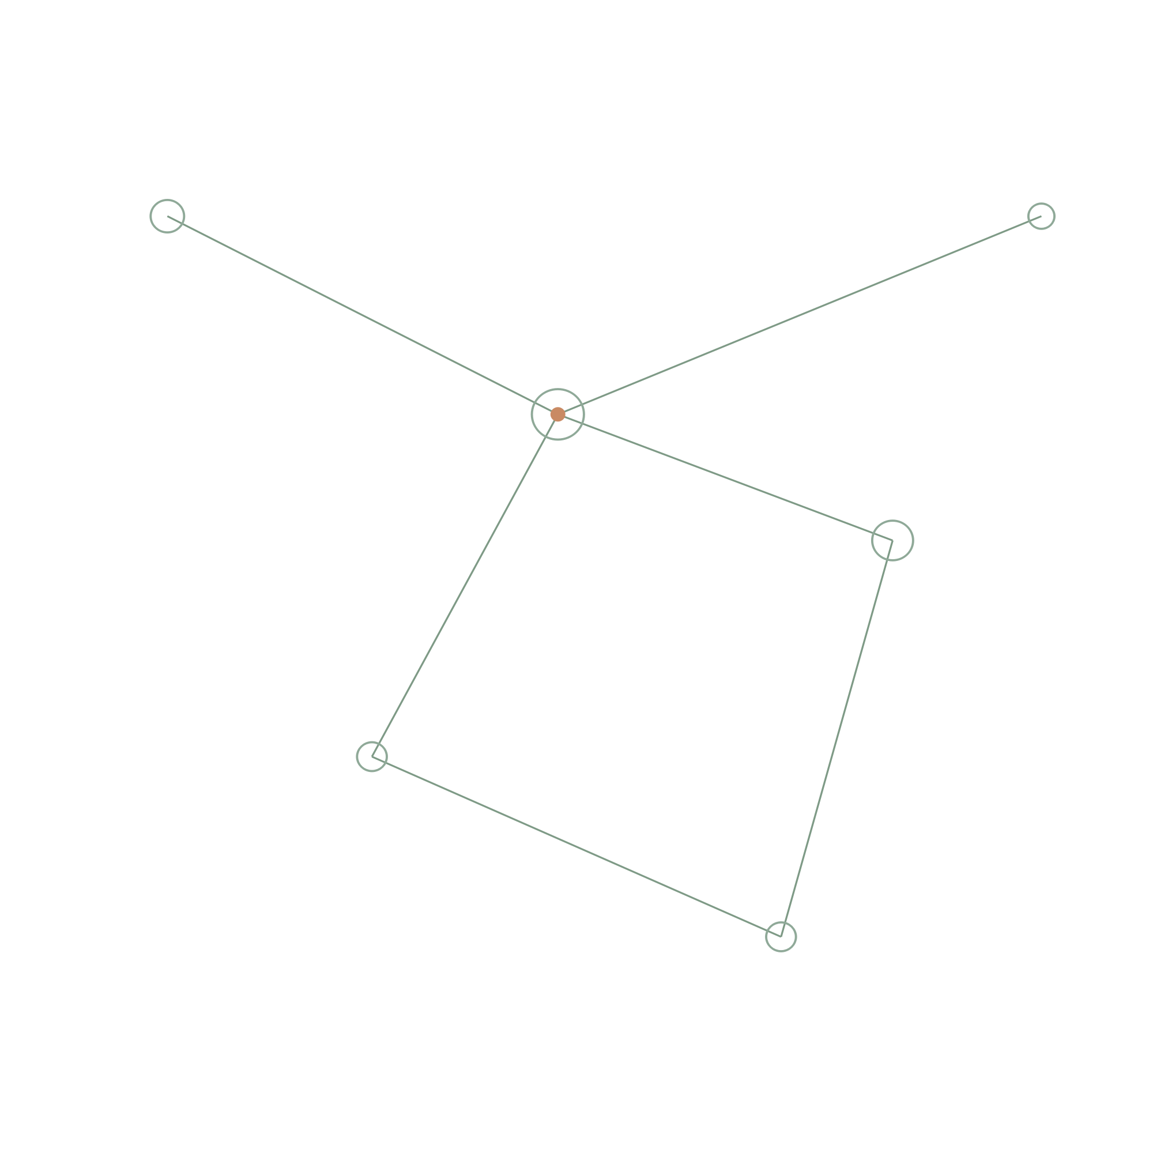
LIFE GRAPH
把重要的人与事，
留在生活的脉络里。
Life Graph · 生活脉络 ｜ HarmonyOS 原生应用，版本 1.0.0
2026 开源鸿蒙大学生创新大赛 · 赛道三：校园与创新应用
LifeGraph 团队 ｜ 2026 年 10 月

